Slide 1
定义19.5:原子公式集(作为生成元集) Y={R_{n}(t₁, …,t_{n})|R_{n}∈R,t_{i}∈I, 1≤i≤ n}上关于类型{F,→,∀x|x∈X}的自由代数称为谓词代数，记为P(Y)，P(Y)中的元素称为谓词合式公式，因此P(Y)也称为谓词公式集。这里F是0元运算，→为二元运算，而∀x则是一元运算。

Slide 2
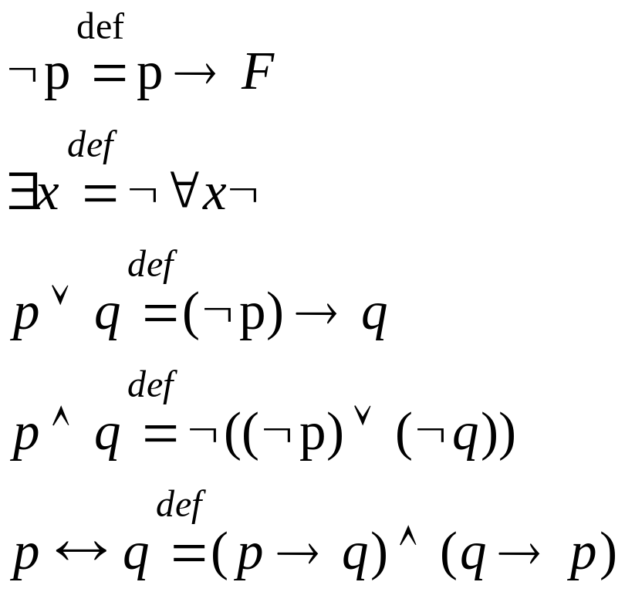
与命题代数类似，可利用F，→和∀x来定义一元运算¬和∃x以及其它二元运算∨, ∧, ↔，现定义如下：

Slide 3
定义19.6:在谓词合式公式q=θxp(这里θ表示∀或∃)中，称p为θx的辖域。p中x的出现称为x在q中的约束出现。p中不是约束出现的其它变元的出现称为变元在q中的自由出现。如果变元x在q中约束出现，则称x是q中的约束变元。如果变元x在q中自由出现，则称x是q中的自由变元。 q中自由出现的个体变元全体构成的集合用var(q)表示，若var(q)=∅，则称q为闭式，此时q中无自由变元。
x可能既是自由变元，又是约束变元。

Slide 4
对于A⊆P(Y)，A中所有公式的自由变元全体构成的集合用var(A)来表示。
例:指出下列谓词公式中，量词的辖域，个体变元的自由出现和约束出现：
(1)∀x(R₁¹(x)→∃yR₂¹(x,y))
(2)∀x(∃xR₁¹(x)→R₂¹(x,y))→R₂²(x,y)
解:在(1)中,量词∃y的辖域是R₂¹(x,y)，量词∀x的辖域是R₁¹(x)→∃yR₂¹(x,y)，x的两次出现都是约束出现，y也是约束出现的，x和y都是约束变元,是闭式

Slide 5
(2)∀x(∃xR₁¹(x)→R₂¹(x,y))→R₂²(x,y)
在(2)中，∃x的辖域是R₁¹(x)，∀x的辖域是∃xR₁¹(x)→R₂¹(x,y)。

Slide 6
定义19.7:设p(x)是P(Y)中谓词合式公式，x是其自由变元之一，t(z)是项，z 代表t中的任一个个体变元。当x不出现在p的θz的辖域内，则称t对于p中的x是自由的，否则就称t对于p中的x是不自由的。
当t代入p(x)中的x而得p(t(z))时，z应是p的自由变元，但如果x出现在p的θz的辖域内，z就成为p(t(z))中的约束变元
这时t对于p中的x是不自由的，变元的性质就完全不同了,这在语义解释时即可发现。

Slide 7
例:在∀x₁R₂¹(x₁,x₂)→∀x₃R₂²(x₃,x₁)中，项f₂¹(x₁,x₃)对自由变元x₁,x₂都是不自由的；
项f₂²(x₂,x₃)对自由变元x₁是不自由的，对自由变元x₂是自由的；
项x₂对自由变元x₁是自由的，项x₁对自由变元x₂则是不自由的。

Slide 8
约定:用p(x)或p表示P(Y)中的元素(即谓词合式公式)
p(x)并不意味着x在p(x)中是自由出现的，x可以不自由出现，甚至不出现。
用p(t)表示由项t去替换p(x)中所有自由出现的x所得到的结果。
例：p(x₂)=∀x₁R₂¹(x₁,x₂)→∀x₃R₂²(x₃,x₁)
p(f₂²(x₂,x₃))=∀x₁R₂¹(x₁, f₂²(x₂,x₃))→ ∀x₃R₂²(x₃,x₁)
p(x₁)=∀x₁R₂¹(x₁,x₂)→∀x₃R₂²(x₃,x₁)
p(f₁¹(x₂))=∀x₁R₂¹(x₁, x₂))→ ∀x₃R₂²(x₃,f₁¹(x₂))

Slide 9
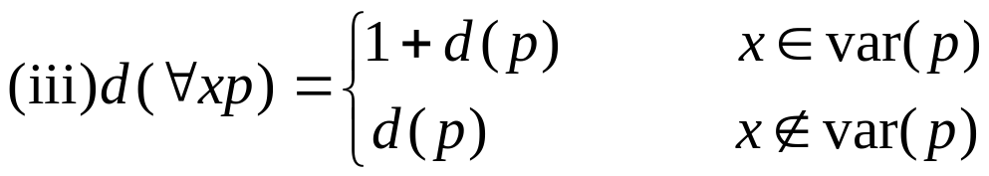

定义19.8：设p∈P(Y)，p的量词深度和层次分别用d(p)和l(p)表示，定义为：
(i)d(F)=l(F)=d(q)=l(q)=0，q是P(Y)中的原子公式。
(ii)d(p₁→p₂)=max{d(p₁),d(p₂)}，
l(p₁→ p₂)=1+max{ l(p₁),l(p₂)}。

Slide 10
§2 谓词公式语义解释
个体变元，谓词，函数词和个体常元
需要逐层解决

Slide 11
一、P(Y)的解释域
P(Y)的解释域是一个四元组(U,ϕ₁,ϕ₂,ϕ₃)，其中：
(1)U是非空集，称为论域。
(2)ϕ₁是C→U的函数。
(3)ϕ₂是P(Y)上的函数词集合到U上运算集的函数，使得ϕ₂(f_{n}^{i})=f'_{n}^{i}，这里f'_{n}^{i}是U上的n元运算。
(4)ϕ₃是P(Y)上的谓词集合到U上关系集的函数，使得ϕ₃(R_{n}^{i})=R'_{n}^{i}，这里R'_{n}^{i}是U上的n元关系。

Slide 12
解释域(U, ϕ₁,ϕ₂,ϕ₃)简记为U，
在给定解释域U后，P(Y)中只涉及闭项的原子公式就可视作为关于U上的命题。它不需要经过变元的指派就可以确定命题的真假值。

Slide 13
例：设P(Y)中的个体常元集C={c₁,c₂}，函数词集合T⁽¹⁾=∅，谓词集合R={R₂¹} ，P(Y)的解释域现定义为：U={2，3}，ϕ₁(c₁)=c'₁=2，ϕ₁(c₂)=c'₂=3，ϕ₃ (R₂¹)= R'₂¹，这里R'₂¹表示“小于”关系。
对于P(Y)中只含有闭项的原子公式p=R₂¹(c₁,c₂)，在此解释域下，p解释为“2与3是小于关系”，是真命题。
若把解释域中关系的解释R'₂¹修改为“相等”关系，则p解释为“2与3是相等关系”，则是假命题。

Slide 14
有了解释域，就可以对只含有闭项的原子公式讨论其真假值，但由于对个体变元并没有赋值，因此一般的原子公式还是无法确定其真假值。
下面就必须考虑对个体变元的赋值
由于项与变元有密切联系:由变元集和常元集生成(自由T⁽¹⁾-代数)

Slide 15
二、变元的指派和项解释
定理19.1:设U为P(Y)的一个解释域，ϕ₀为X→U的映射，则ϕ₀可唯一扩张为I→U的同态映射ϕ，使得ϕ(c_{i})=c'_{i}。这里c'_{i}为U中的元素
ϕ为I→U的同态映射，对任意的f_{n}^{i}∈T_{n}和t₁,…,t_{n}∈I，有
ϕ(f_{n}^{i}(t₁,…,t_{n}))= f'_{n}^{i}(ϕ(t₁),…,ϕ(t_{n})),
这里f'_{n}^{i}为U中第i个n元运算。
定义19.9:X→U的映射ϕ₀称为个体变元的指派，I→U的同态映射ϕ称为项解释。

Slide 16
例：P(Y)中的个体常元集C=∅，函数词集合为{f₁¹,f₂¹,f₂²}，谓词集合R={R₂¹}，P(Y)的解释域定义为：U={0,1,2,…,n,…}；ϕ₂(f₁¹)=f'₁¹，使得f'₁¹(n)=n+1；ϕ₂(f₂¹)=f'₂¹；使得f'₂¹(i,j)=i+j，这里i,j∈U；ϕ₂(f₂²)=f'₂²，使得f'₂²(i,j)=i×j，i,j∈U; ϕ₃(R₂¹)=R'₂¹，使得R'₂¹表示“相等”关系。
p=R₂¹(f₂¹(x₁,x₂),f₂²(x₃,f₁¹(x₄)))，
变元指派为ϕ₀:X→U，使得ϕ₀(x₁)=5, ϕ₀(x₂)=6, ϕ₀(x₃)=7,ϕ₀(x₄)=8，则p解释为“5+6=7×(8+1)”，
是假命题。
把变元指派修改为ϕ‘₀:X→U,使得
ϕ'₀(x₁)=6, ϕ' ₀(x₂)=8,ϕ'₀(x₃)=7,ϕ'₀(x₄)=1，
则p就解释为“6+8=7×(1+1)”，
是真命题。

Slide 17
三、P(Y)的赋值
首先引进两个记号：对给定解释域U和项解释ϕ的原子公式集Y记为Y^{U,ϕ},而谓词公式集P(Y)则相应记为P(Y^{U,ϕ}).

Slide 18
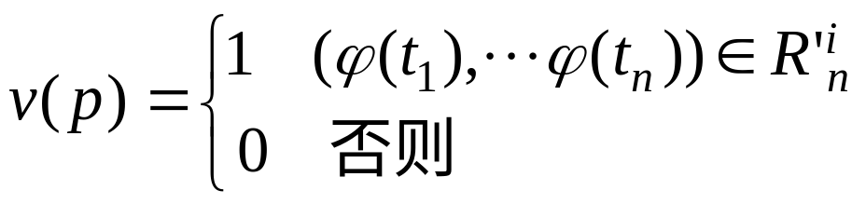
定义19.10:谓词公式的赋值函数v:P(Y^{U,ϕ})→Z₂分三步(a),(b)和(c_{k})，定义如下:
(a)对于原子公式p=R_{n}^{i}(t₁,…,t_{n})∈Y^{U,ϕ}定义：
(b)v是{F,→}-代数的同态。即，v(F)=0
对任何p,q∈P(Y^{U,ϕ})，有v(p→q)= v(p)→v(q)。

Slide 19
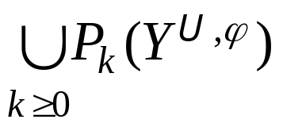
p=x>3与q=∀x x>3是不同的
设P_{k}(Y^{U,ϕ})={p|p∈P(Y^{U,ϕ}),d(p)≤k},于是P(Y^{U,ϕ})=
引理19.1:设v₀为Y^{U,ϕ}→Z₂的映射，则v₀可唯一扩张为P₀(Y^{U,ϕ})→Z₂的同态映射v'₀,这里的同态是指关于{F,→}的同态。
如果取某个新变量x'∉X∪C，当无论怎样指派 x'，q(x') 都为真，则可认为∀x q(x)为真。

Slide 20
v(p→q)=v(p)→v(q)=1+v(p)+v(p)v(q)
v(¬p)=v(p→F)=1+v(p)；
v(p∨q)=v(¬p→q)=v(p)+v(q)+v(p)v(q)
v(p∧q)=v(¬(¬p∨¬q))=v(p)v(q);
v(p↔q)=v((p→q)∧(q→p))
=1+v(p)+v(q)
v(∃xp)=v(¬∀x¬p)=1+v(∀x¬p)

Slide 21
定义19.11:设p∈P(Y)，若在解释域U和项解释ϕ下，有v(p)=1，则称p在解释域U和ϕ下取值为真。若在某解释域U下，对任一项解释ϕ，p的取值总为真，则称p在解释域 U下是有效的。若对任一解释域U和任一项解释ϕ，p都是有效的，则称p为有效式，也称为重言式。

Slide 22
四、语义推论
定义19.12:设A⊆P(Y)，p∈P(Y)，v(A)={v(q)|q∈A}，若不存在一个使得v(A)⊆{1}而v(p)=0的解释域和项解释，则称p是假设集A的后件，或称A语义蕴含p，记为A╞p，用Con(A)表示A的后件全体，即Con(A)={p∈P(Y)|A╞p}。
若∅╞p，则p就是重言式，简记为╞p。
A⊆Con(A)
例：证明：{∀x(p(x)→q(x))}╞∀xp(x)→∀xq(x)

Slide 23
例：证明：{∀x(p(x)→q(x))}╞∀xp(x)→∀xq(x)
证明:若不成立,则存在解释域U和项解释ϕ,使得v(∀x(p(x)→q(x)))=1,但
v(∀xp(x)→∀xq(x))=0
由此导出矛盾
说明:v(∀xp(x))=1,表示对x'任意的指派,都有v(p(x'))=1
v(∀xp(x))=0表示存在一个对x‘的指派,使得在此指派下有v(p(x'))=0

Slide 24
例: 下述结论是否成立:{∃xp(x)}╞p(x)
不正确
关键是找到解释域U和项解释ϕ,使得
v(∃xp(x))=1,但v(p(x))=0
根据∃x的定义,即要求v(¬∀x¬p(x))=1
而v(p(x))=0

Slide 25
作业:P256 1,2,6,7,8,12(4)(5), 13,14

